Slide 1
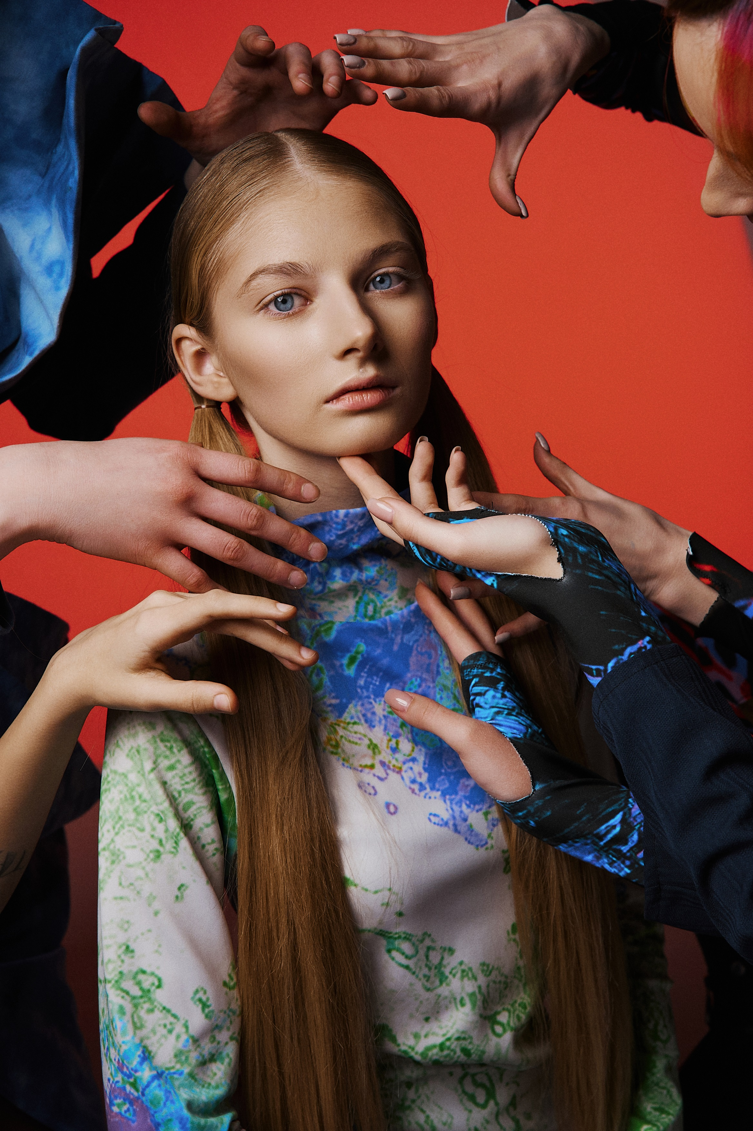
Величие всякого ремесла, быть может, прежде всего в том и состоит, что оно объединяет людей: ибо ничего нет в мире драгоценнее уз, соединяющих человека с человеком.
Антуан де Сент - Экзюпери

Slide 2
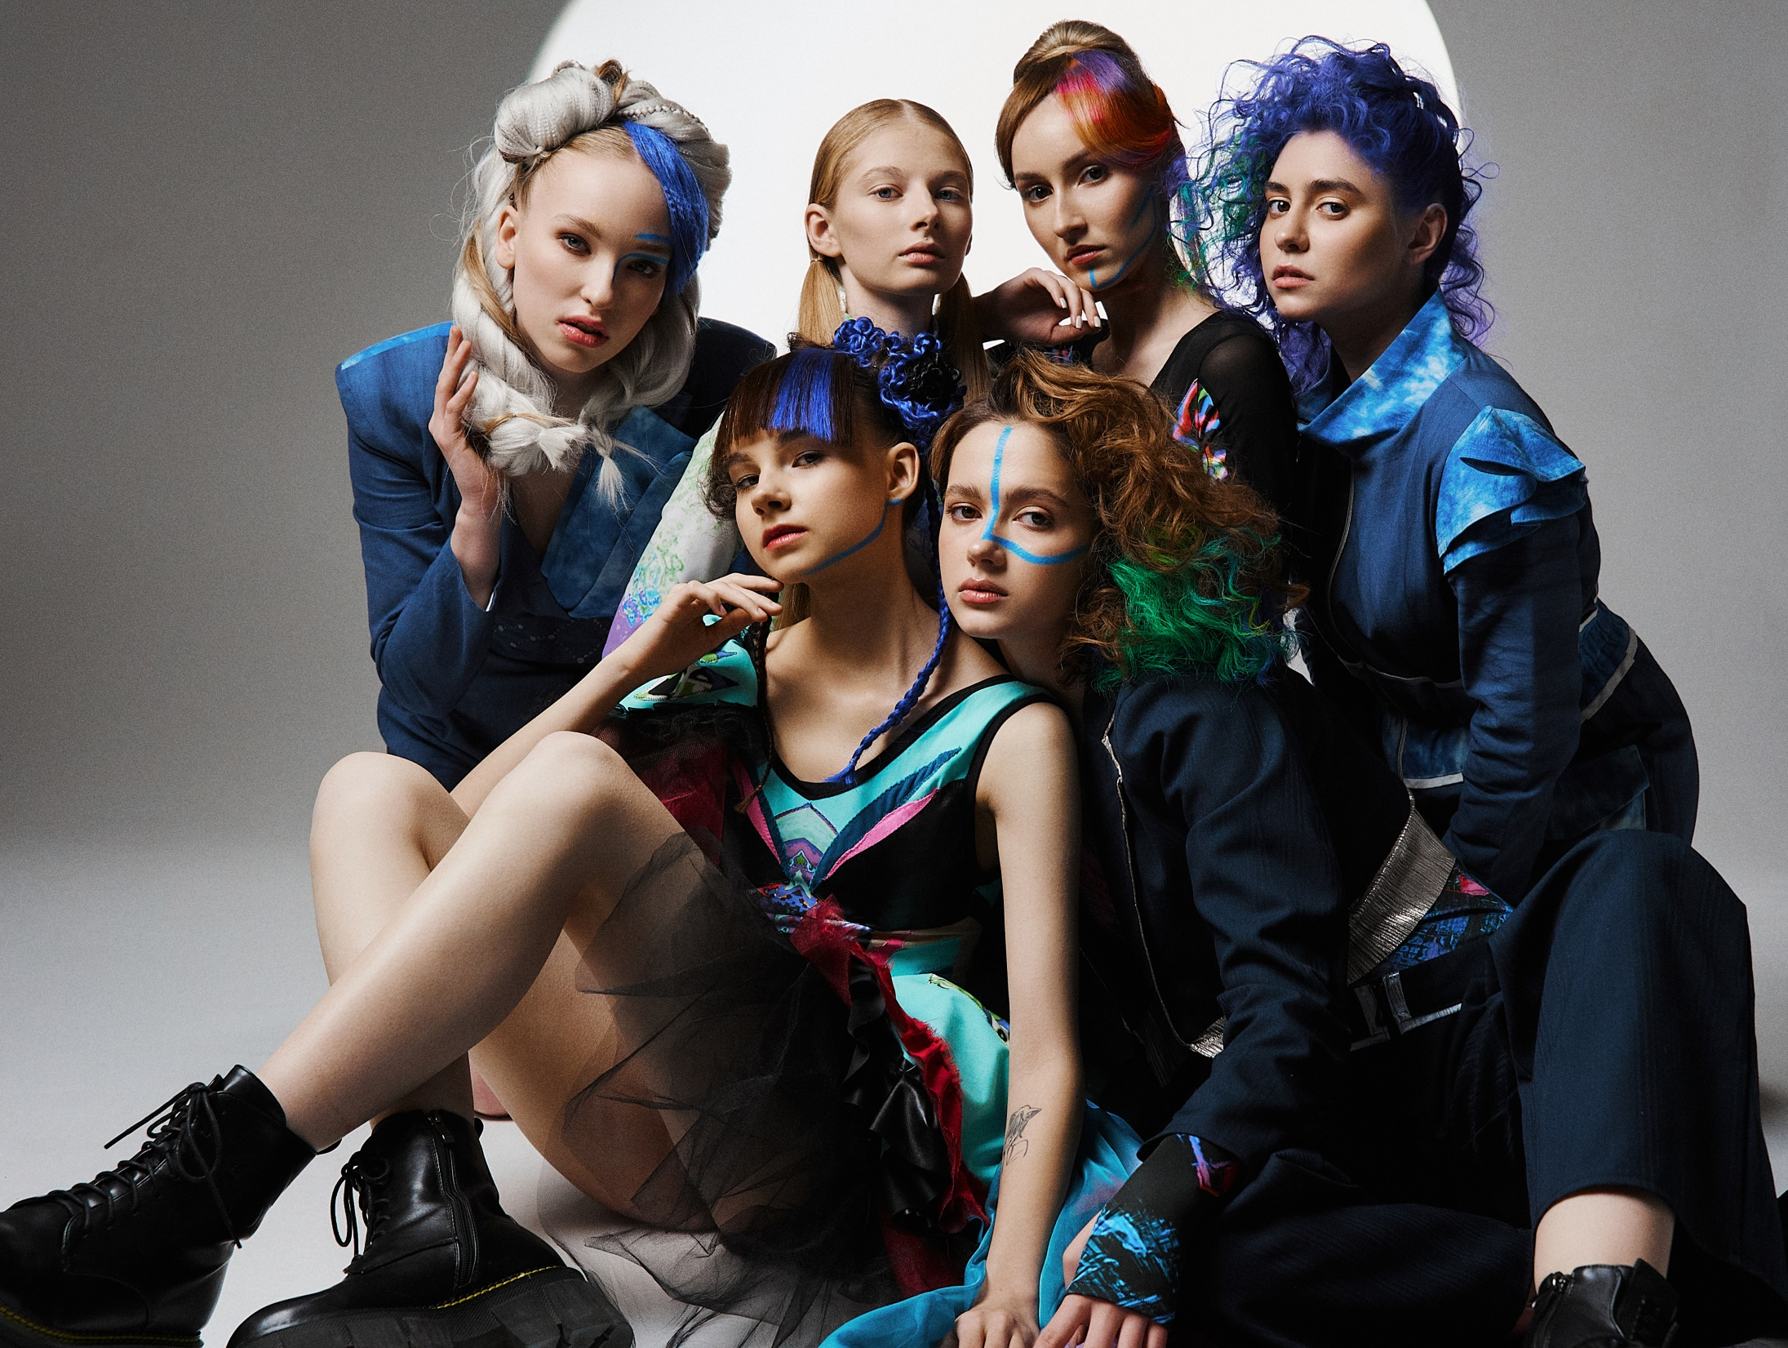
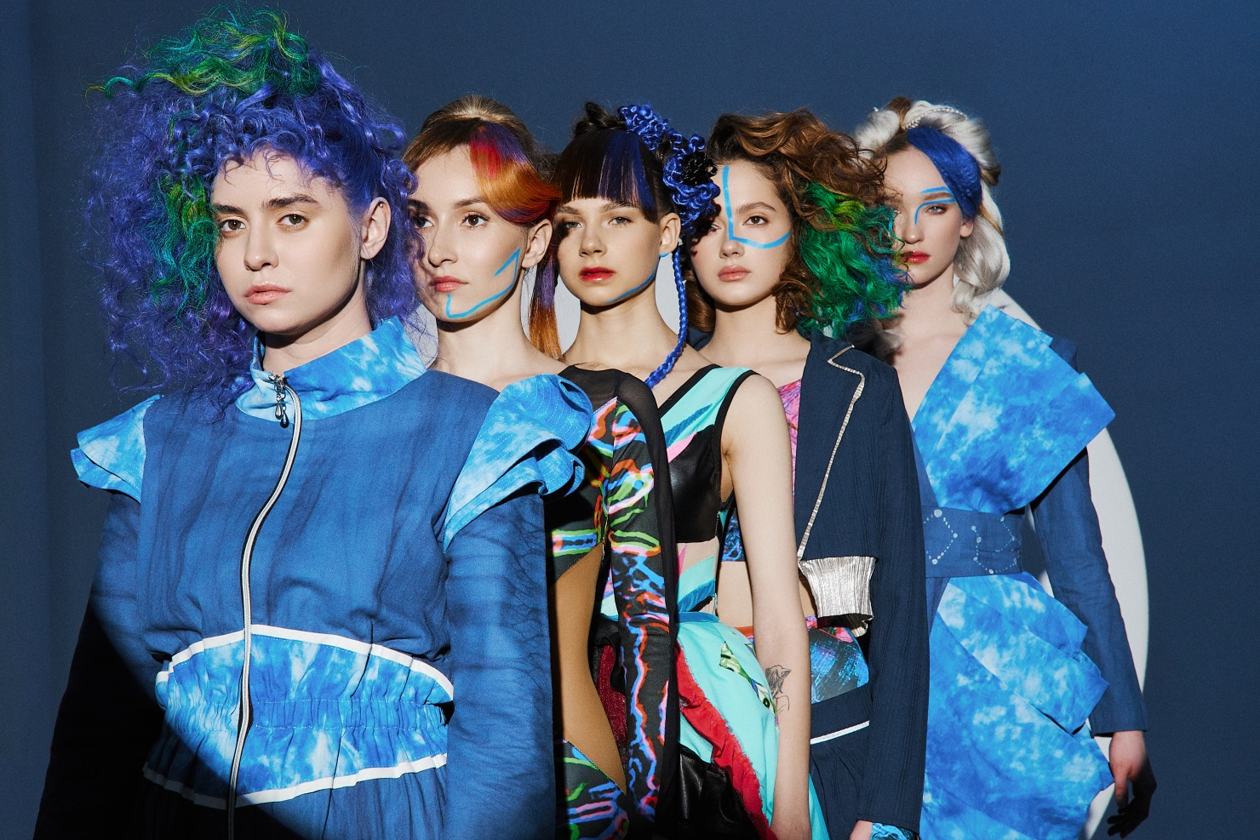
МЫ ПРЕДСТАВЛЯЕМ БУДУЩЕЕ

Slide 3
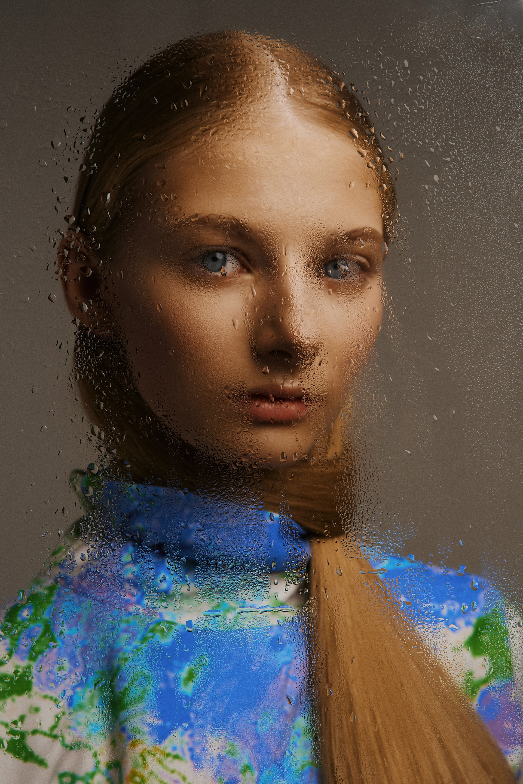
Для человека, находящегося под влиянием энергии стиля необычности, креатива и эпатажа, Нюд кажется - каким то странновато - чудоковатым

Slide 4
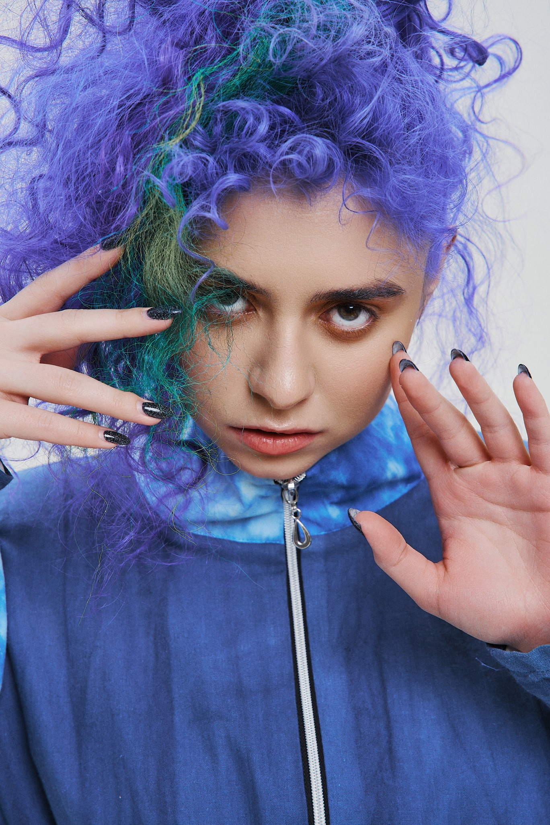


Если радуга долго держится на нее перестают смотреть

Slide 5
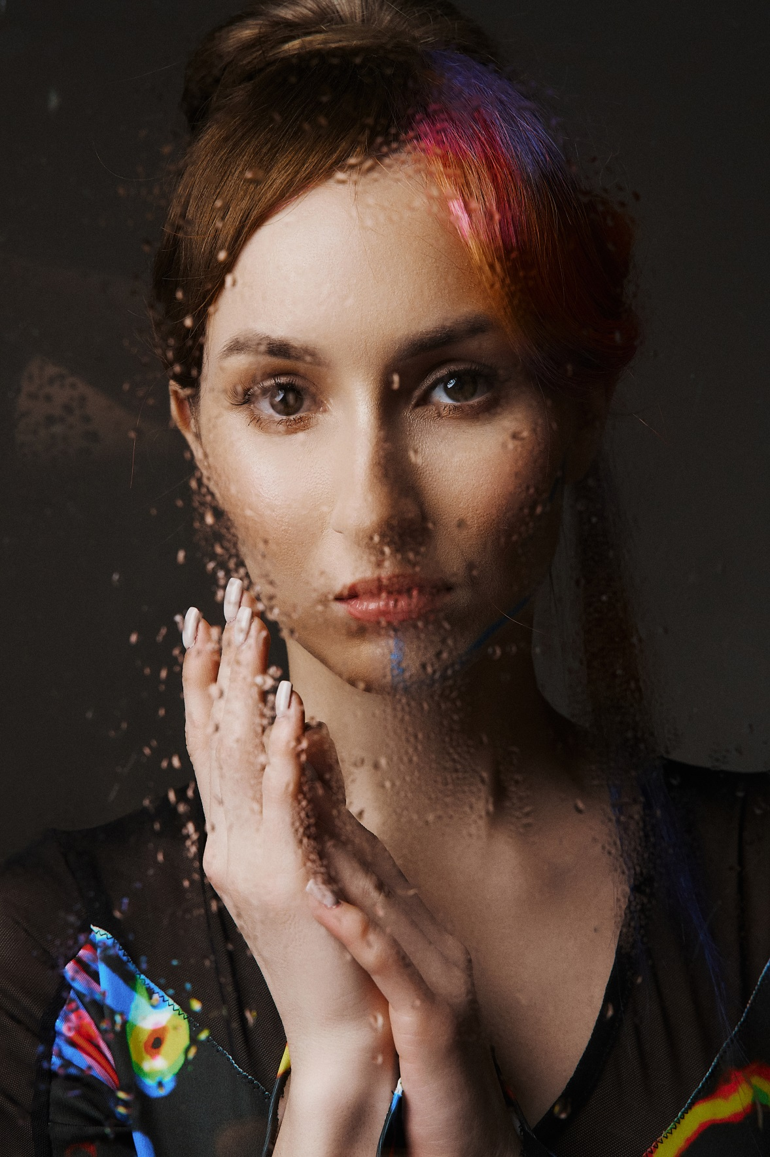
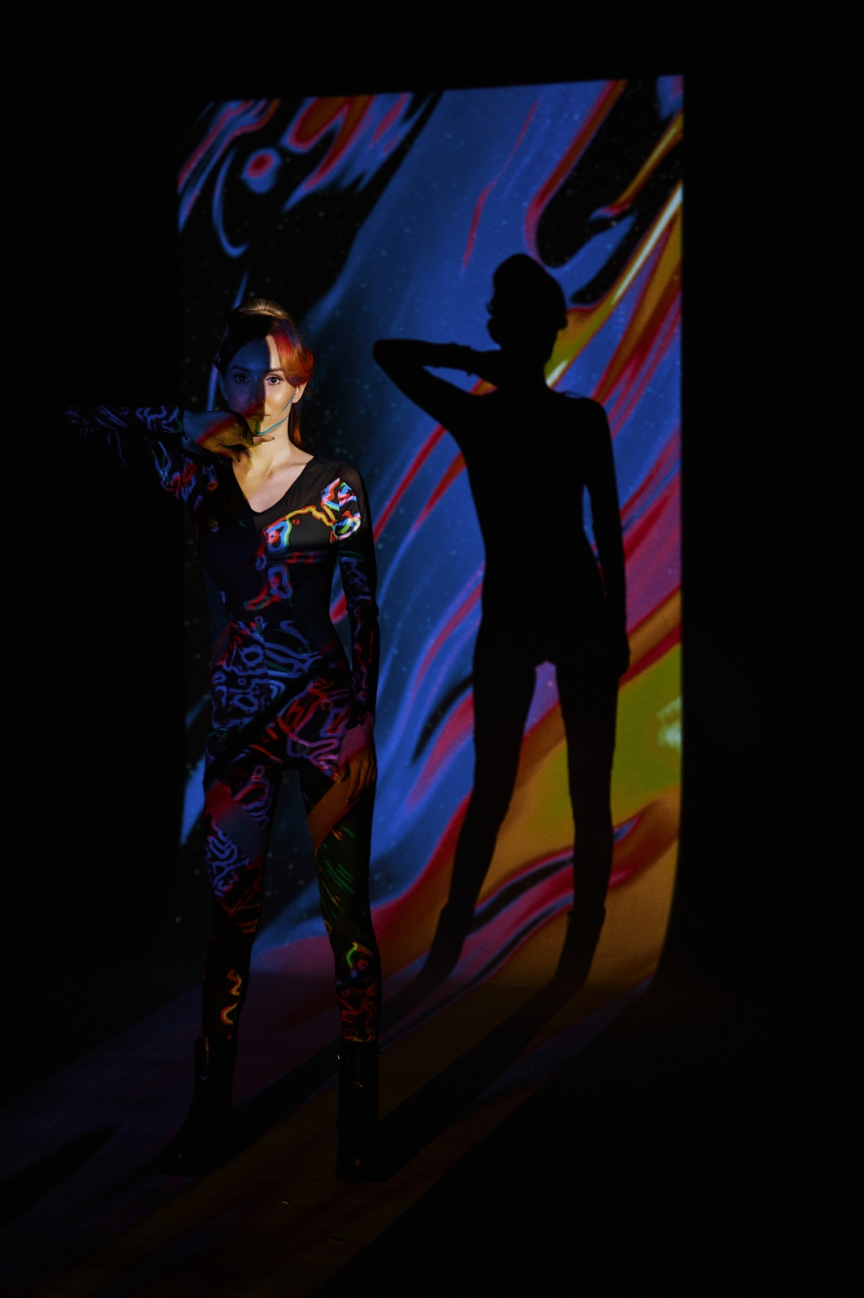
Наша коллекция – это коллаборация внутреннего и внешнего.
Образы – это тест для зрителя, соединение двух потоков энергии: неординарности и зауряности.

Slide 6
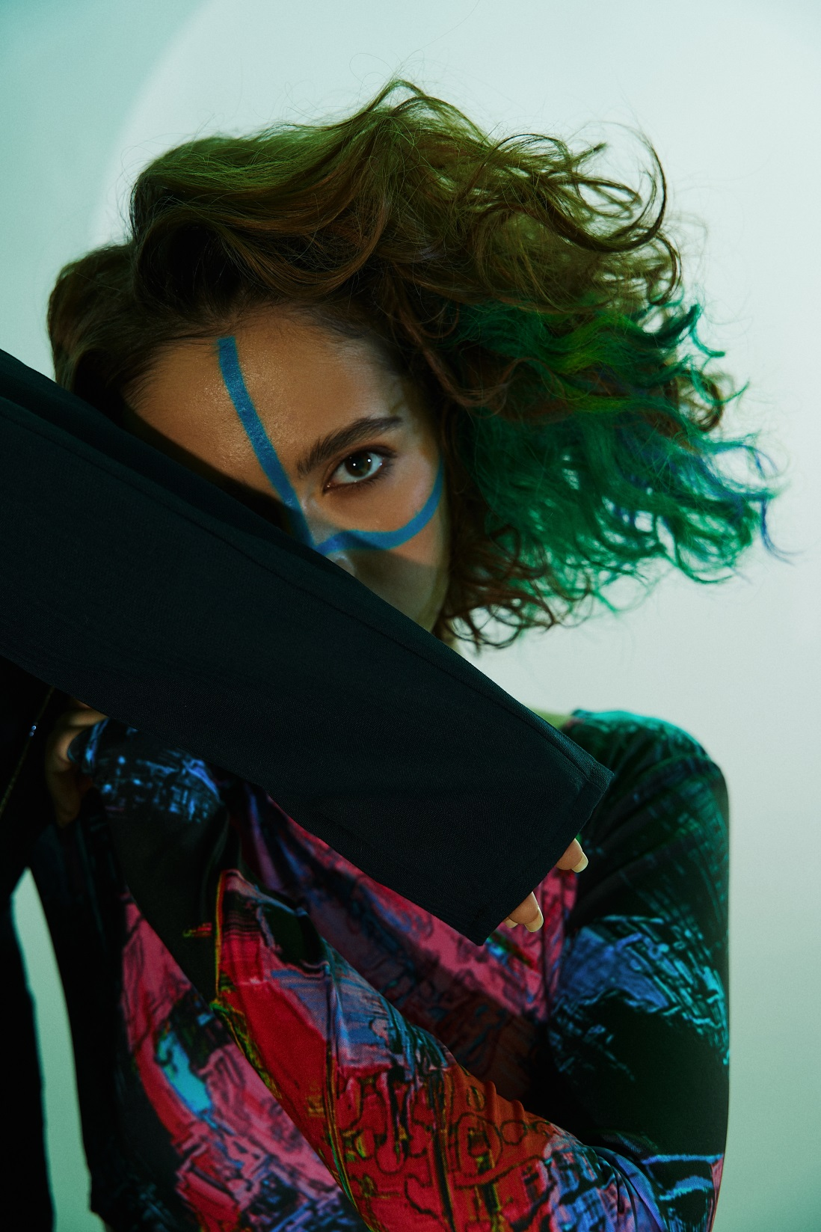
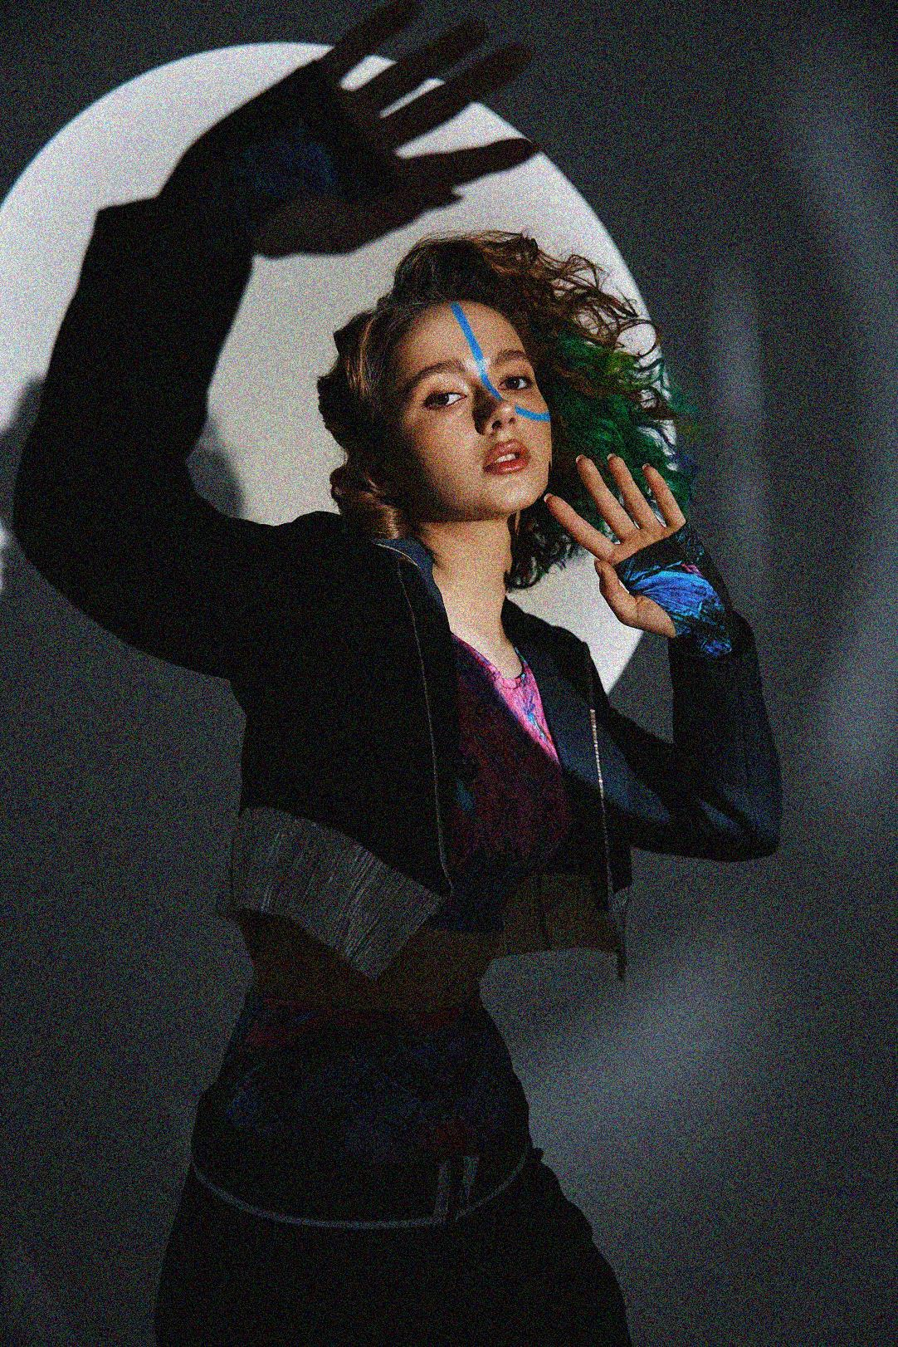
-
БЫТЬ
А НЕ КАЗАТЬСЯ

Slide 7
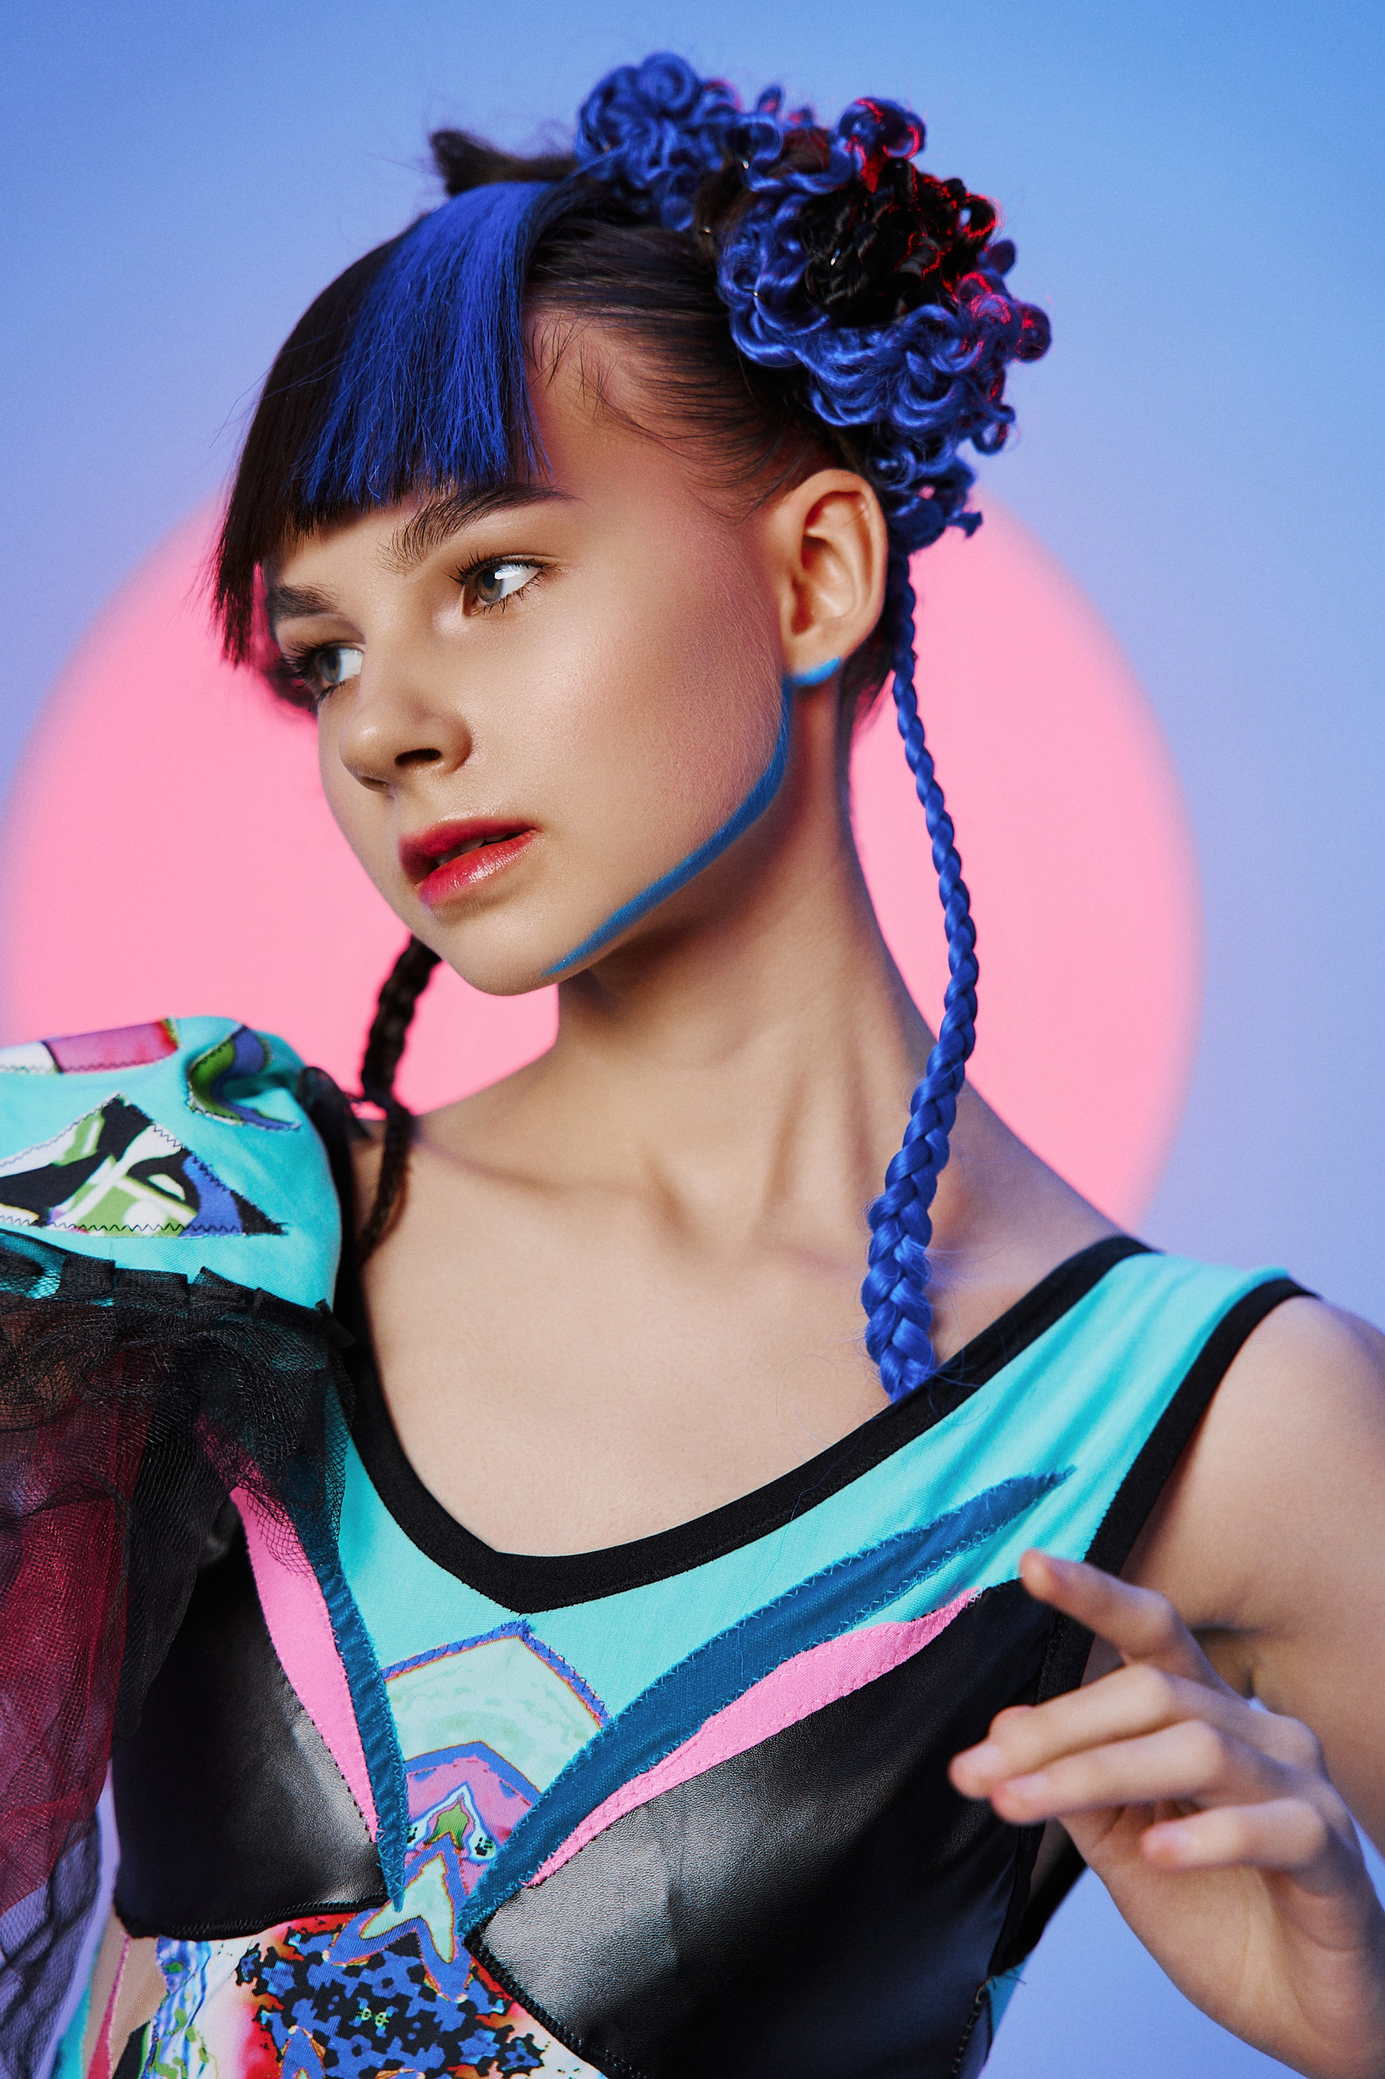
МЫ ПРЕДСТАВЛЯЕМ БУДУЩЕЕ
БЕЗ стереотипов
БЕЗ шаблонов
БЕЗ границ (как внутренних , так и внешних)

Slide 8
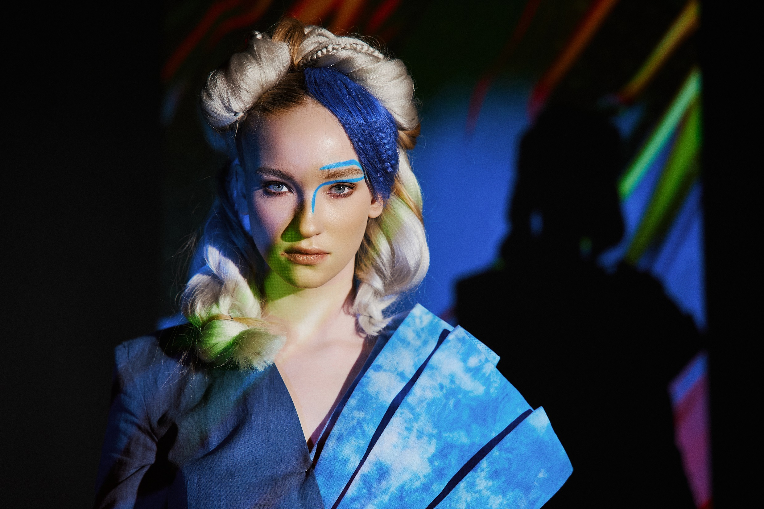
Будущее – это МЫ
в этой точке
в этом времени
в этом взгляде

